Slide 1



UNIVERSIDAD DE LAS FUERZAS ARMADAS – ESPE
“HÉROES DEL CENEPA”
DEPARTAMENTO DE CIENCIAS ECONÓMICAS, ADMINISTRATIVAS Y DE COMERCIO
“ALTERNATIVAS DE APROVECHAMIENTO DE LOS RECURSOS TURÍSTICOS DE LA PARROQUIA DE YARUQUÍ, CANTÓN QUITO, PROVINCIA DE PICHINCHA”
Director: Msc. Danny Chiriboga
Codirector: Econ. Remigio Villacís
Autora: Victoria Flores

Slide 2
Problema
Objetivo
Diseñar
Justificación
Contribución a micro- empresas
Aprovechamiento sostenible
Desconocimiento de la parroquia
Falta de motivación
Fundamentar
Diagnosticar
Concienciar

Slide 3
- Baño de compostaje
- Sendero
- Paneles
- Caminata
- Minga
- Plato representativo
- Video
- Centro de Interpretación
- Señalética
- Vale
- Feria Inclusiva
-Página web
- Cartilla de Buenas Prácticas Ambientales
- Capacitación
- Cartilla Hotelera
Análisis FODA
Estudio de Mercado
Micro-ambiente
Macro-ambiente
Marco Conceptual
Marco Referencial
Marco Teórico
Competencia
Producto
Comunicación
Ambiental
CAP I: FUNDAMENTACIÓN TEÓRICA
CAP II: DIAGNÓSTICO SITUACIONAL
CAP III: PROPUESTA
ALTERNATIVAS DE APROVECHAMIENTO DE LOS RECURSOS TURÍSTICOS DE LA PARROQUIA DE YARUQUÍ, CANTÓN QUITO, PROVINCIA DE PICHINCHA

Slide 4
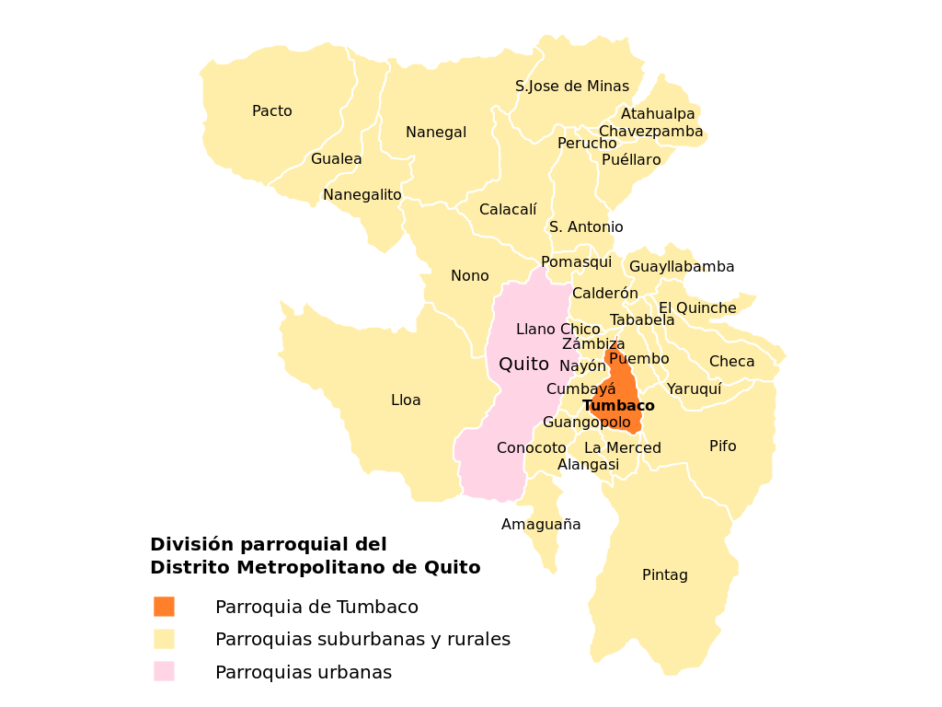
CAP II: DIAGNÓSTICO SITUACIONAL
Ubicación: 32 km desde Quito
Altitud: 2527 msnm
Temperatura: 12ºC – 28º C
Población: 17.854 habitantes
Parroquialización: 8 Sept. De 1570

Slide 5
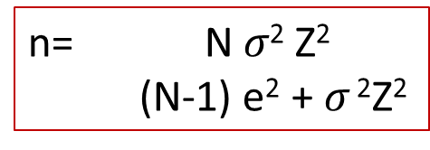
MERCADO
OFERTA
DEMANDA
Determinar el interés y apoyo de los pobladores de la parroquia de Yaruquí, sobre la realización de proyectos turísticos en la zona.
Determinar el perfil del turista que podría visitar la parroquia de Yaruquí
n= N$σ$² Z²
(N-1) e² + $σ$ ²Z²
17.854 habitantes
n= 194 (encuestas)
684.954 personas
n= 196 (encuestas)

Slide 6
OFERTA
Medio Publicitario para la Parroquia
Fuente: Encuestas 2015
Elaborado por: Autora
Fuente: Encuestas 2015
Elaborado por: Autora

Slide 7
DEMANDA
Temporada y Compañía de Viajes
Fuente: Encuestas 2015
Elaborado por: Autora

Slide 8
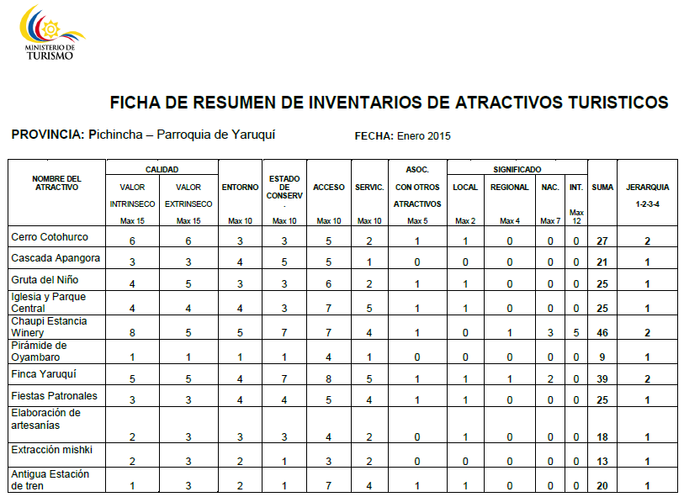
INVENTARIO

Slide 9
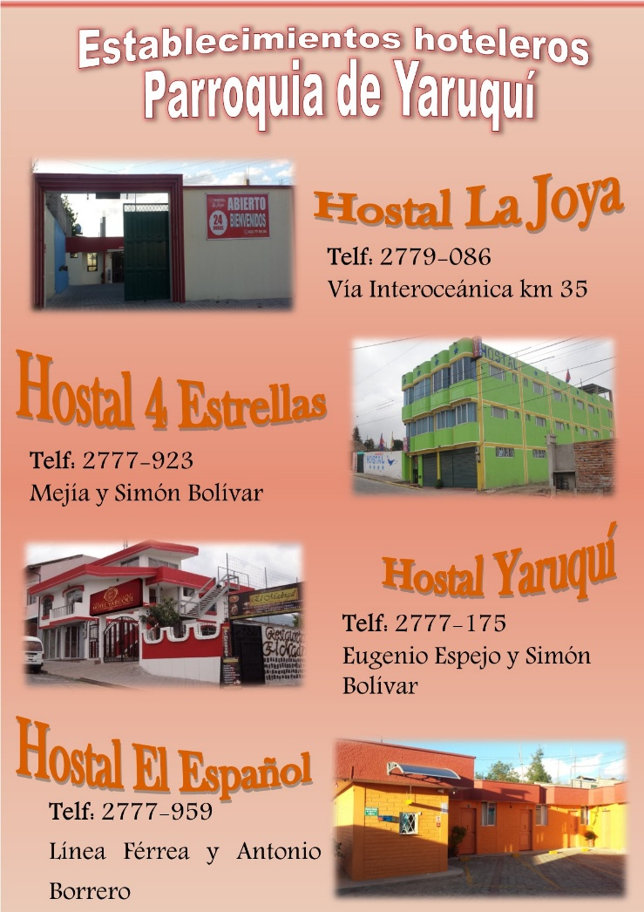
CAP III: PROPUESTA
COMPETENCIA
Cartilla Hotelera
Capacitación
Gastronómica
Hotelera
Turística
Elaborado por: Autora

Slide 10
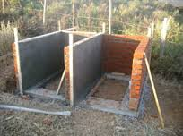
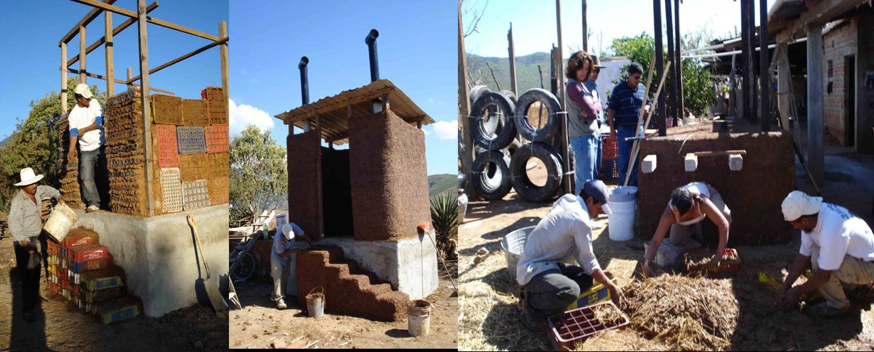
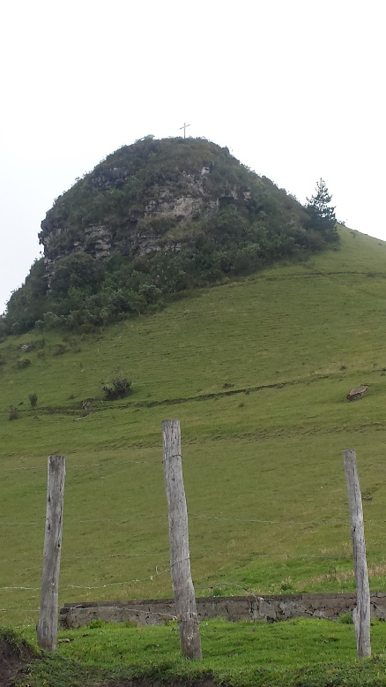
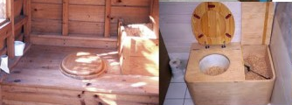
CAP III: PROPUESTA
PRODUCTO
        CERRO COTOHURCO
        Alternativa 1 - Baño de compostaje para la zona de camping
Fuente: Álbum fotográfico
Elaborado por: Autora
Fuente: (MIO PLANET, 2009)

Slide 11
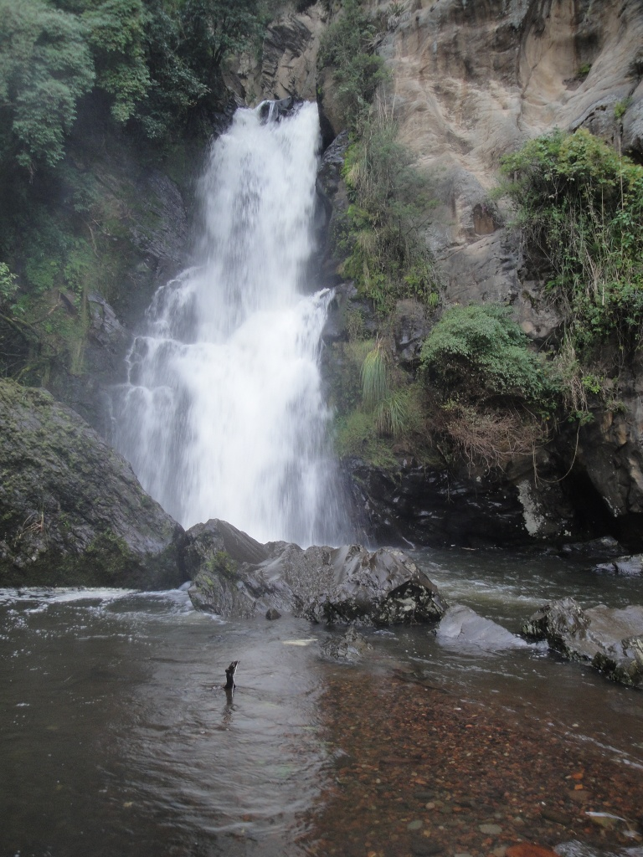
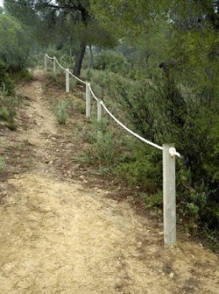
CAP III: PROPUESTA
PRODUCTO
        CASCADA APANGORA
        Alternativa 2 - Construcción de sendero
Fuente: (JDC señalización de senderos, 2015)
Fuente: Álbum fotográfico
Elaborado por: Autora

Slide 12
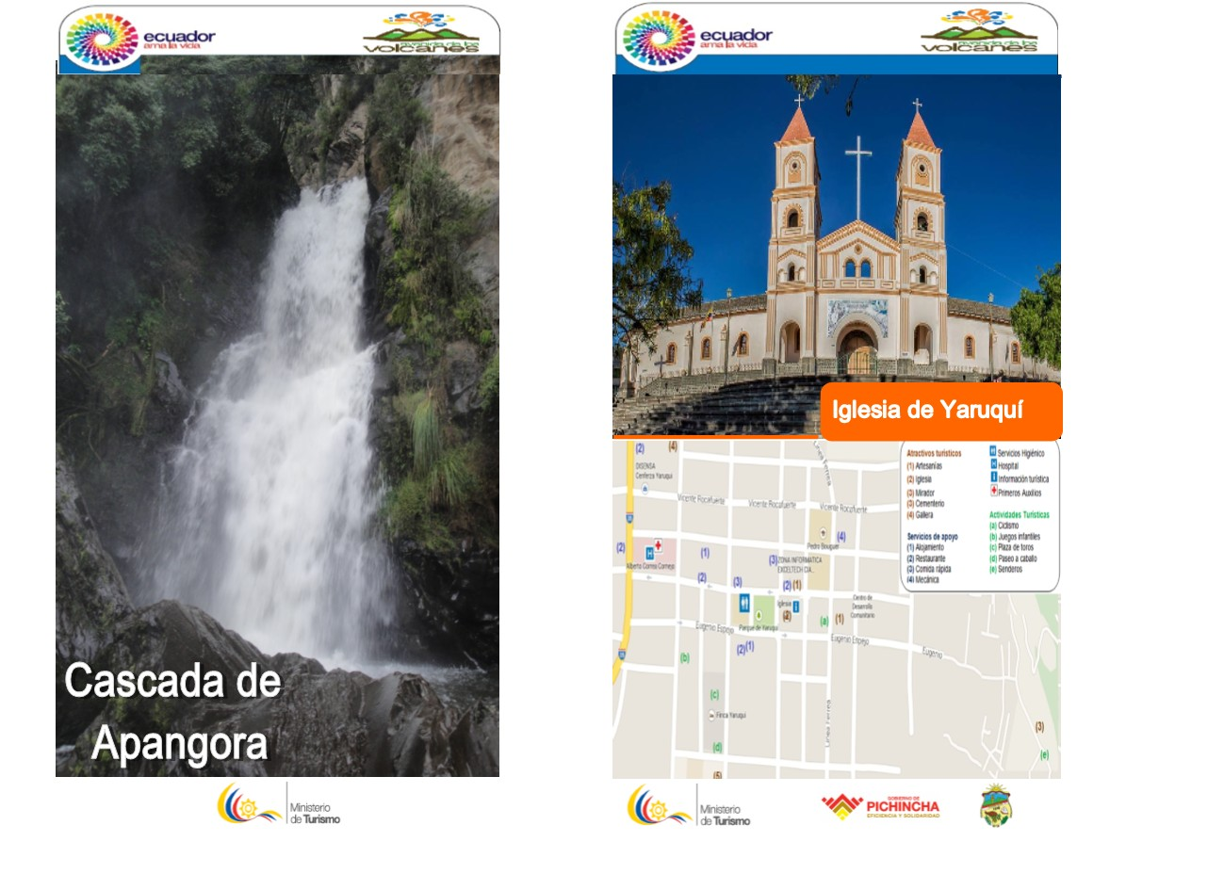
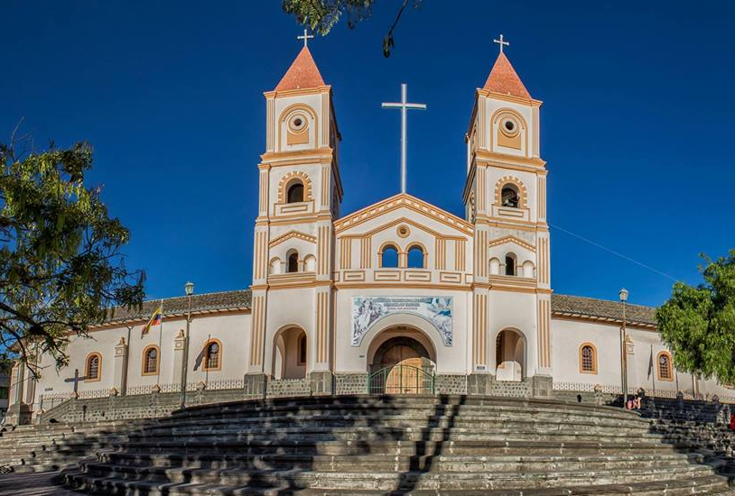
CAP III: PROPUESTA
PRODUCTO
        IGLESIA DE YARUQUÍ
        Alternativa 3 – Paneles de personajes
        PARQUE DE YARUQUÍ
        Alternativa 4 – Señal Urbana
Representación de la historia de la parroquia por diferentes etapas.
Medidas: 2m x 2m
Elaborado por: Autora

Slide 13
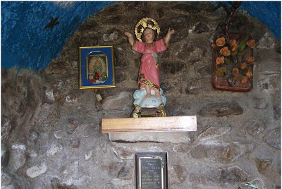
CAP III: PROPUESTA
PRODUCTO
        Alternativa 5 – Caminata de Antorchas
Hora | Actividad
16:00 | Encuentro de los asistentes
16:15 | Bienvenida y explicación del recorrido
16:30 | Salida hacia la Gruta del Niño
18:30 | Llegada a la Capilla del Divino Niño
18:45 | Refrigerio (Agua aromática y sánduche)
19:00 | Fogata, socialización de leyendas
20:30 | Observación del valle de Tumbaco
20:40 | Retorno
Fuente: Álbum Fotográfico
Elaborado por: Autora

Slide 14
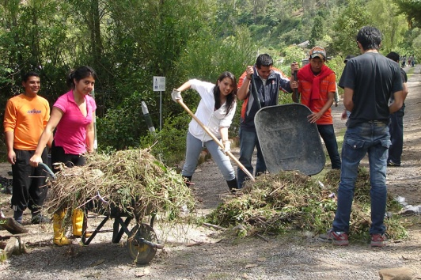

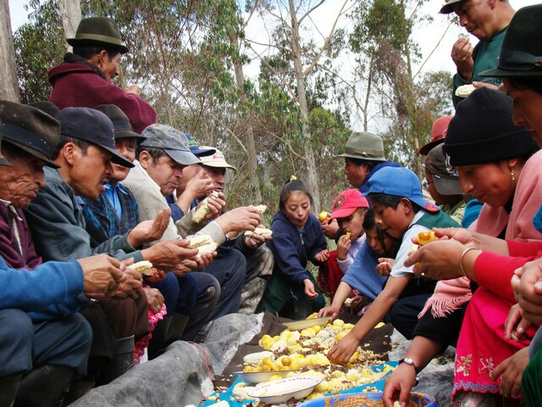
CAP III: PROPUESTA
PRODUCTO
        PIRAMIDE DE OYAMBARO
        Alternativa 6 – Minga de Conservación
        FIESTAS PARROQUIALES
        Alternativa 7 – Plato Representativo
Ejemplificación pampamesa
Fuente: (Transport, Guía Ecuatoriana de Transporte y Turismo, 2013)

Slide 15
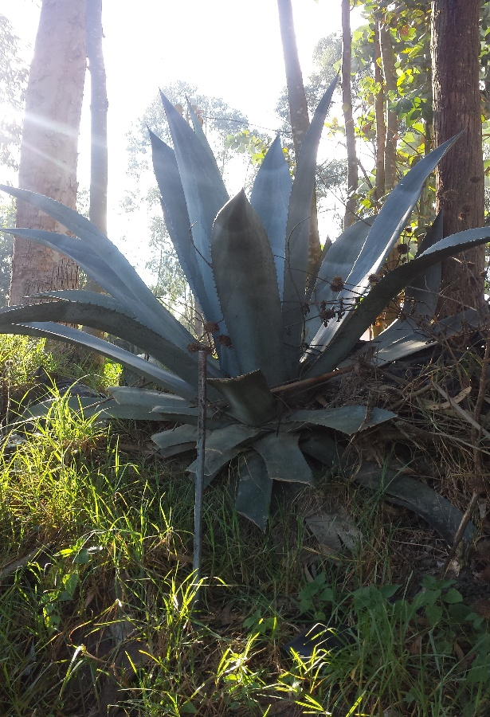
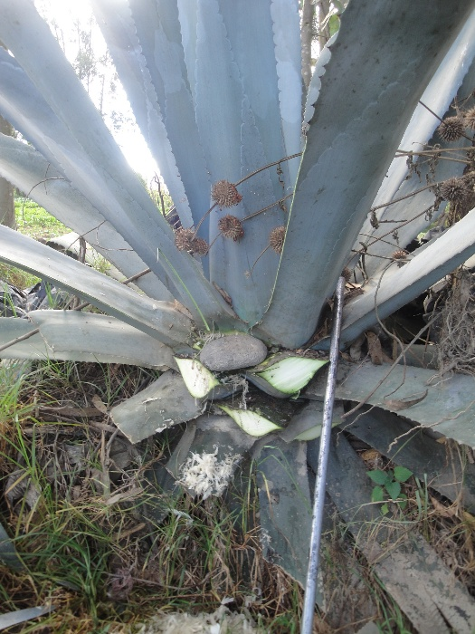

CAP III: PROPUESTA
PRODUCTO
        EXTRACCIÓN DEL MISHKI
        Alternativa 8 – Video Extracción del mishki
Fuente: Álbum fotográfico
Elaborado por: Autora

Slide 16
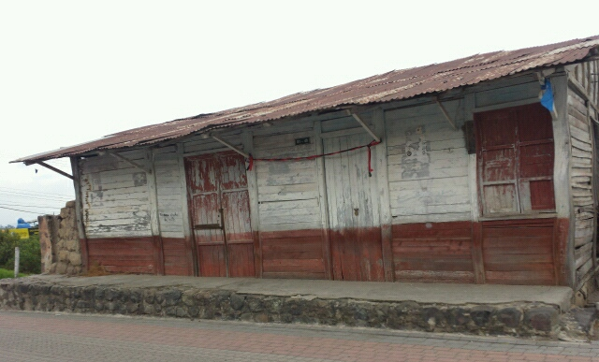
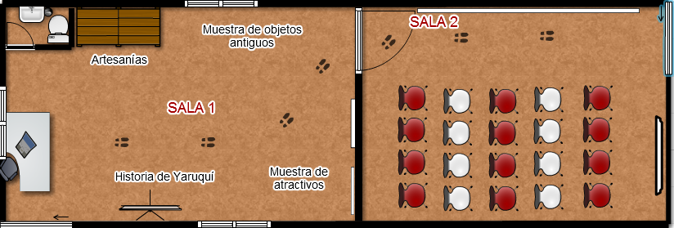
CAP III: PROPUESTA
PRODUCTO
        ANTIGUA ESTACIÓN DE TREN
        Alternativa 9 – Centro de Interpretación “Reviviendo Yaruquí”
Fuente: Álbum fotográfico
Elaborado por: Autora
http://www.floorplanner.com/projects/31297175-centro-de-interpretacion/edit#assets

Slide 17
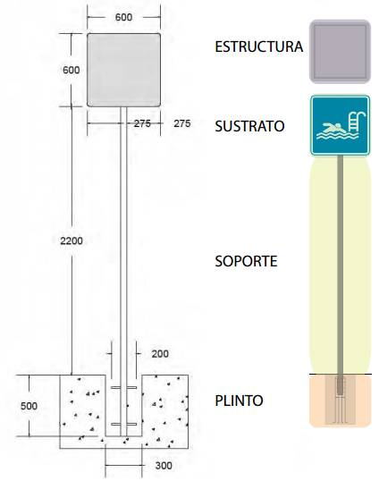

CAP III: PROPUESTA
ESTRATEGIAS
        Señalética Turística
        Valla informativa de centro poblado
        -Pictograma de restricción
        -Pictograma de servicio de apoyo
        -Pictograma de atractivo
        -Señal de Aproximación
Fuente: Unidad de Señalización, Dirección de Facilidades Turísticas (Ministerio de Turismo, 2014, pág. 113)
Elaborador por: Autora
Fuente: (Ministerio de Turismo, 2014, págs. 74,75)

Slide 18

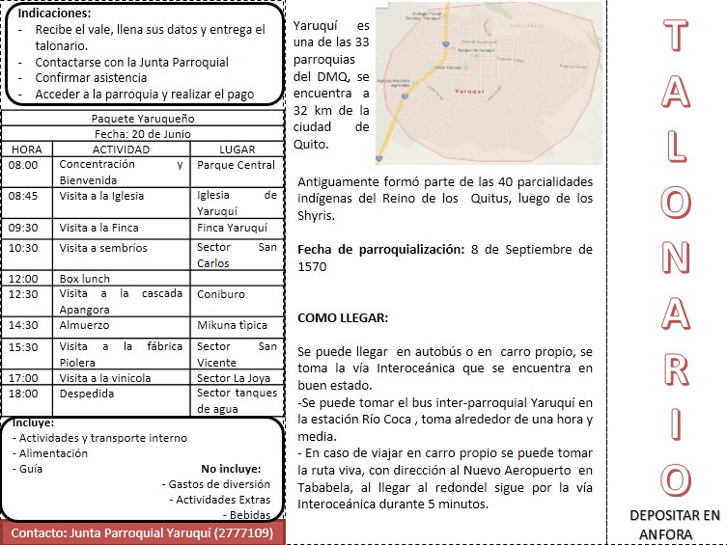
CAP III: PROPUESTA
COMUNICACIÓN
        PROMOCIÓN - VALES
Elaborado por: Autora

Slide 19

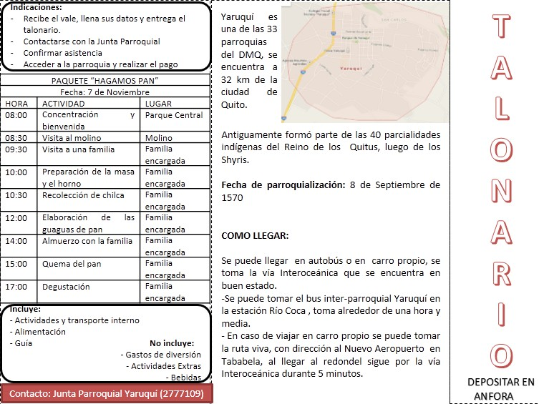
CAP III: PROPUESTA
COMUNICACIÓN
        PROMOCIÓN - VALES
Elaborado por: Autora

Slide 20
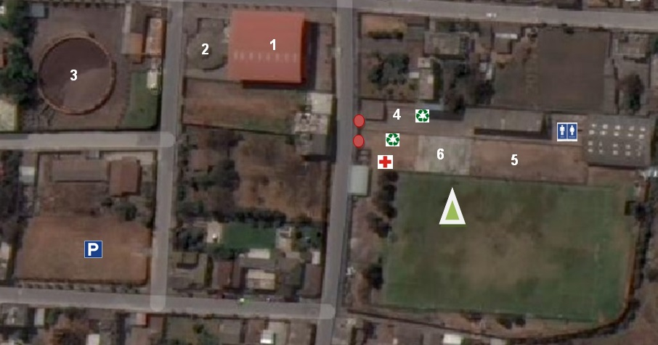
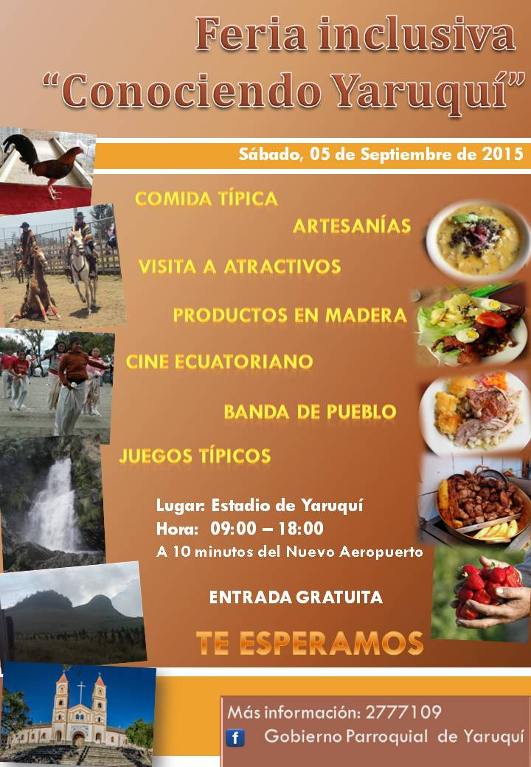
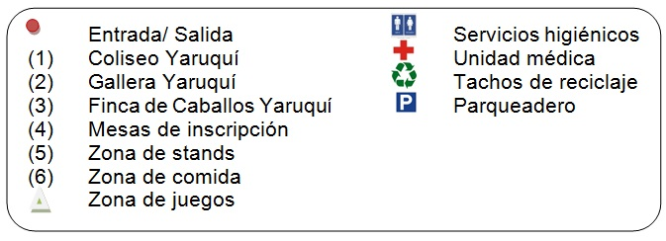
CAP III: PROPUESTA
COMUNICACIÓN
        PUBLICIDAD – FERIA INCLUSIVA

Slide 21
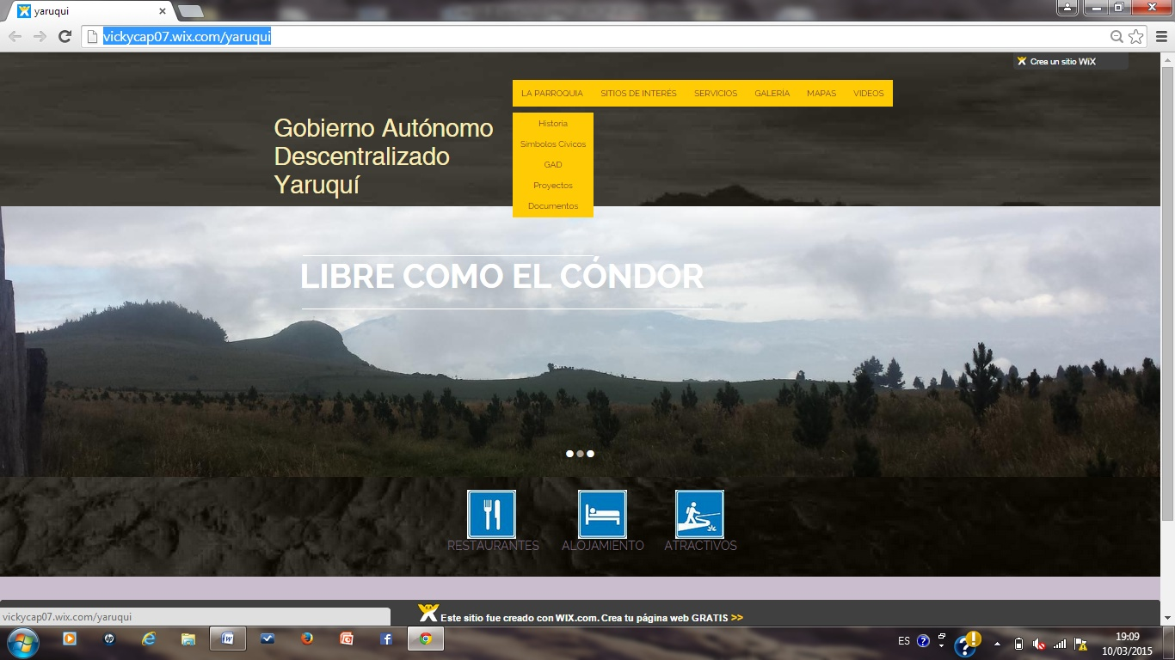
CAP III: PROPUESTA
COMUNICACIÓN
        PUBLICIDAD – PÁGINA WEB
http://vickycap07.wix.com/yaruqui

Slide 22

CAP III: PROPUESTA
AMBIENTAL
Hoteles
Restaurantes
Pobladores
rechazar
reutilizar
reducir
reciclar

Slide 23
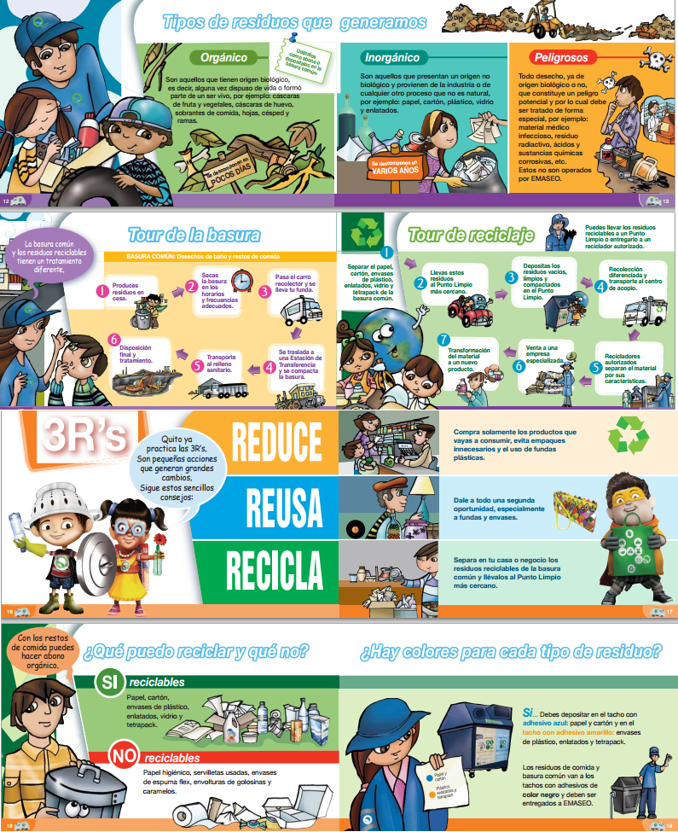
CAP III: PROPUESTA
AMBIENTAL
Fuente: (Empresa Pública Metropolitana de Aseo, EMASEO, 2015)
Elaborado por: Autora (compilado de EMASEO)

Slide 24
CEDULA PRESUPUESTARIA
ESTUDIO | COSTO
COMPETENCIA | 1.010,00
PRODUCTO | 18.701,2
COMUNICACIÓN | 1.586,04
AMBIENTAL | 224,00
TOTAL | 21.521,24

Slide 25
CONCLUSIONES
RECOMENDACIONES

Slide 26
GRACIAS

